Slide 3

基础课13 函数的图象
基础巩固练
基础巩固练
综合提升练
综合提升练
应用情境练
应用情境练
创新拓展练
创新拓展练

Slide 4
课时评价·提能

Slide 5

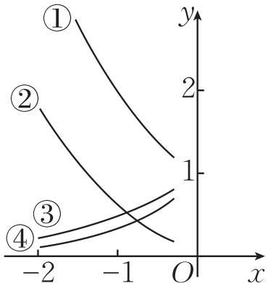
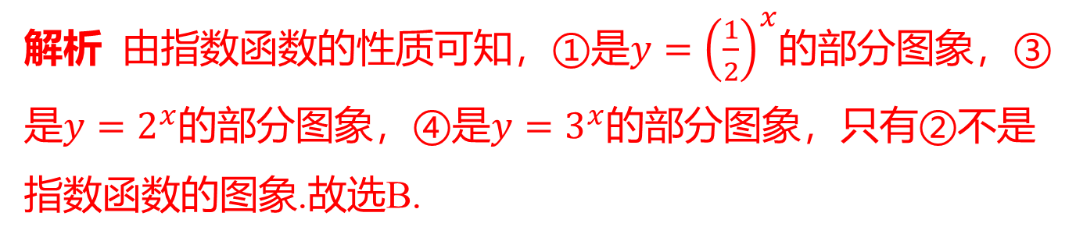
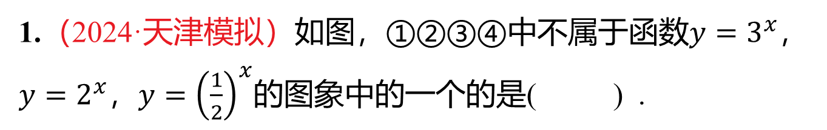
1.（2024·天津模拟）如图，①②③④中不属于函数$y=3^{x}$ ，
$y=2^{x}$，$y={\left(\frac{1}{2}\right)}^{x}$ 的图象中的一个的是( ) .
B
A.① B.② C.③ D.④
解析 由指数函数的性质可知，①是$y={\left(\frac{1}{2}\right)}^{x}$ 的部分图象，③
是$y=2^{x}$的部分图象，④是$y=3^{x}$ 的部分图象，只有②不是
指数函数的图象.故选B.

Slide 6
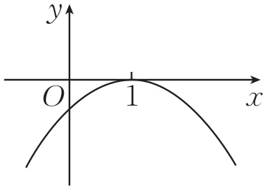
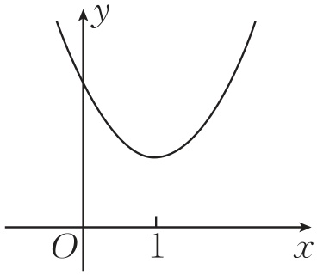
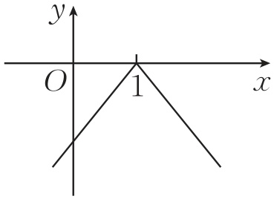
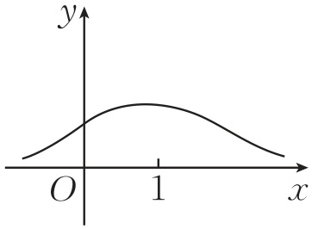
2.（2024·天津模拟）函数$f\left(x\right)=e^{−\frac{{\left(x−1\right)}^{2}}{2}}$ 的图象大致为( ) .
D
A. B. C. D.
解析 $f\left(1\right)=1>0$，故A，C错误；$f\left(0\right)=e^{−\frac{1}{2}}=\frac{1}{\sqrt{e}}<1=f\left(1\right)$ ，故B错误.故选D.

Slide 7
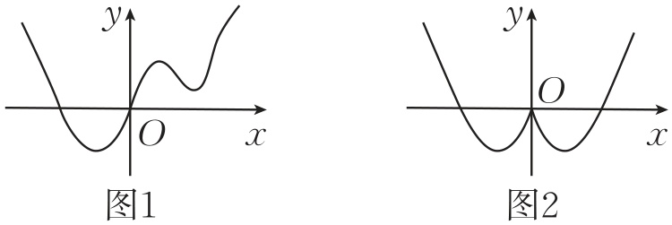
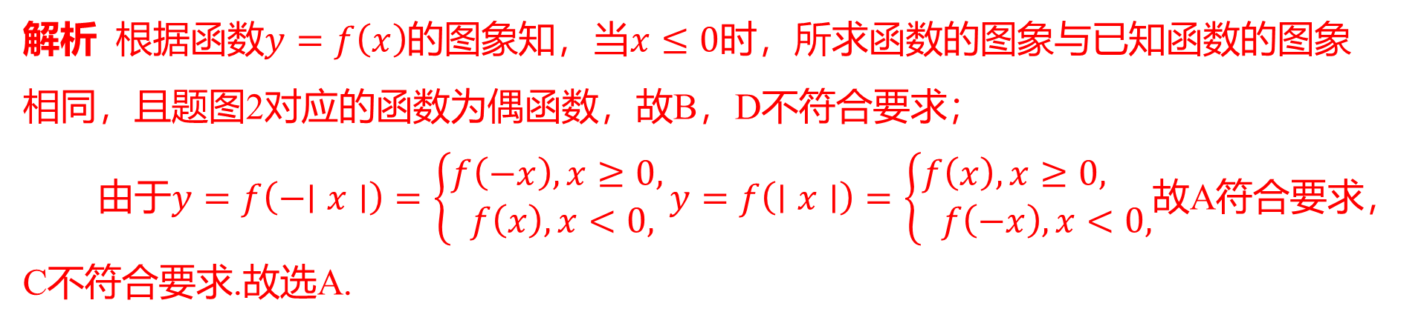
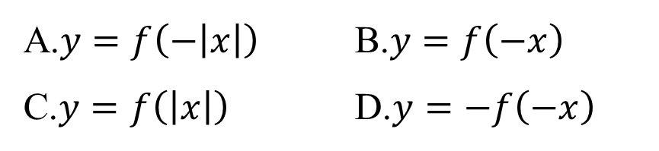
A
3.（2024·青海模拟）已知图1对应的函数为$y=f\left(x\right)$ ，则图2对应的函数是( ) .
A.$y=f\left(−\left|x\right|\right)$ B.$y=f\left(−x\right)$
C.$y=f\left(\left|x\right|\right)$ D.$y=−f\left(−x\right)$
解析 根据函数$y=f\left(x\right)$的图象知，当$x≤0$ 时，所求函数的图象与已知函数的图象
相同，且题图2对应的函数为偶函数，故B，D不符合要求；
由于$y=f\left(−∣x∣\right)=\left\{\begin{aligned}&f\left(−x\right),x≥0, \\ & f\left(x\right),x<0,\end{aligned}\right.y=f\left(∣x∣\right)=\left\{\begin{aligned}&f\left(x\right),x≥0, \\ & f\left(−x\right),x<0,\end{aligned}\right.$ 故A符合要求，
C不符合要求.故选A.

Slide 8
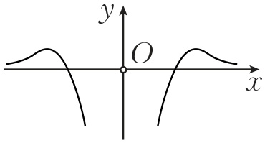
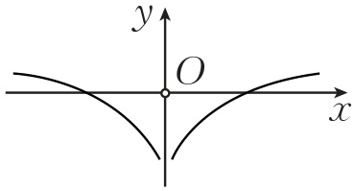
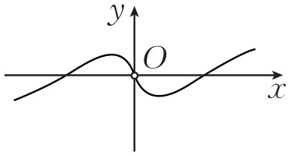
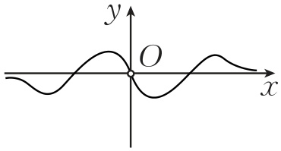
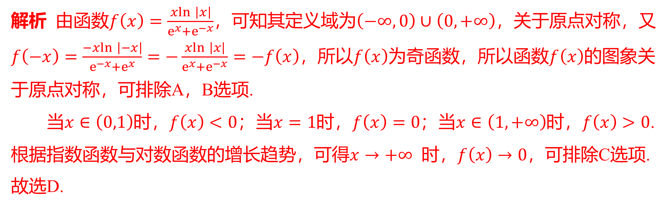
4.（2024·德州模拟）函数$f\left(x\right)=\frac{xln \left|x\right|}{e^{x}+e^{−x}}$ 的图象大致是( ) .
D
A. B. C. D.
解析 由函数$f\left(x\right)=\frac{xln \left|x\right|}{e^{x}+e^{−x}}$，可知其定义域为$\left(−∞,0\right)∪\left(0,+∞\right)$ ，关于原点对称，又
$f\left(−x\right)=\frac{−xln \left|−x\right|}{e^{−x}+e^{x}}=−\frac{xln \left|x\right|}{e^{x}+e^{−x}}=−f\left(x\right)$，所以$f\left(x\right)$为奇函数，所以函数$f\left(x\right)$ 的图象关
于原点对称，可排除A，B选项.
当$x∈\left(0,1\right)$时，$f\left(x\right)<0$；当$x=1$时，$f\left(x\right)=0$；当$x∈\left(1,+∞\right)$时，$f\left(x\right)>0$ .
根据指数函数与对数函数的增长趋势，可得$\left.x→+∞\right.$ 时，$\left.f\left(x\right)→0\right.$ ，可排除C选项.
故选D.

Slide 9
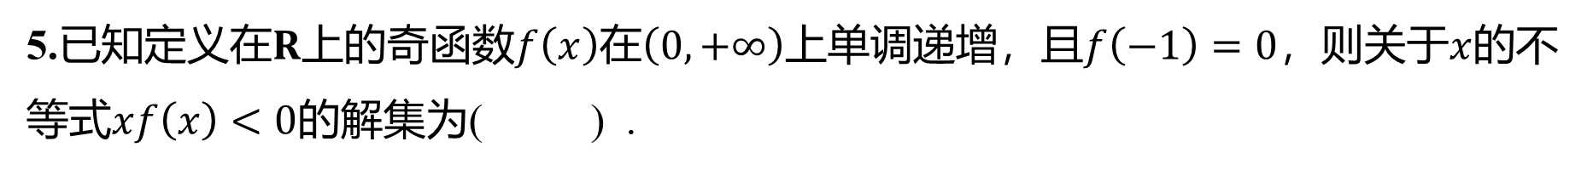
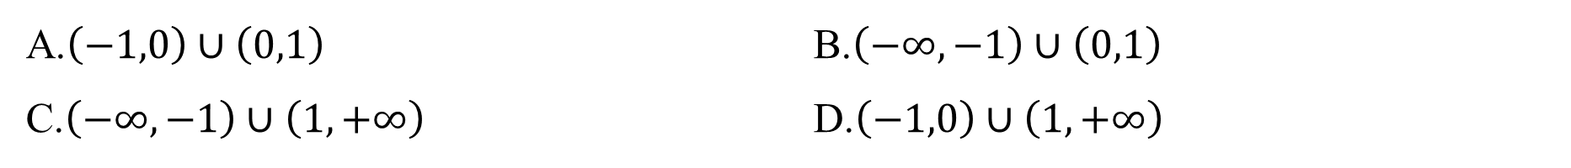
5.已知定义在$R$上的奇函数$f\left(x\right)$在$\left(0,+∞\right)$上单调递增，且$f\left(−1\right)=0$，则关于$x$ 的不
等式$xf\left(x\right)<0$ 的解集为( ) .
A
A.$\left(−1,0\right)∪\left(0,1\right)$ B.$\left(−∞,−1\right)∪\left(0,1\right)$
C.$\left(−∞,−1\right)∪\left(1,+∞\right)$ D.$\left(−1,0\right)∪\left(1,+∞\right)$

Slide 10
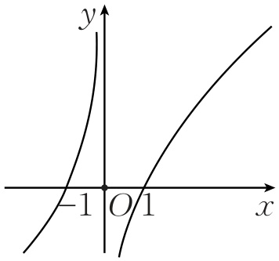
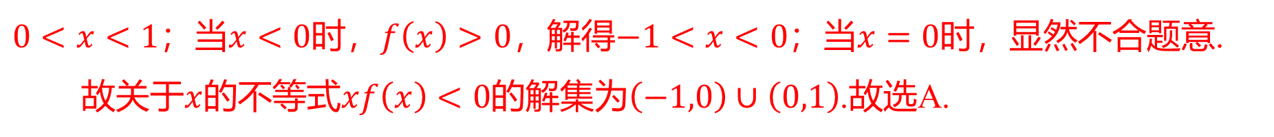
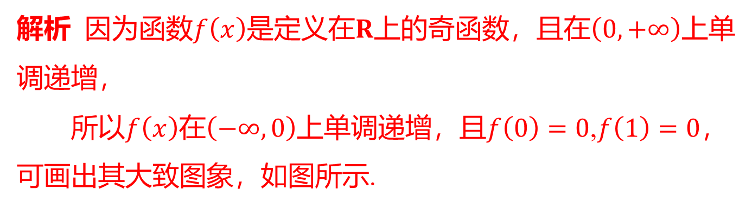
解析 因为函数$f\left(x\right)$是定义在$R$上的奇函数，且在$\left(0,+∞\right)$ 上单
调递增，
所以$f\left(x\right)$在$\left(−∞,0\right)$上单调递增，且$f\left(0\right)=0$,$f\left(1\right)=0$ ，
可画出其大致图象，如图所示.
因为$xf\left(x\right)<0$，所以当$x>0$时，$f\left(x\right)<0$ ，解得
$0<x<1$；当$x<0$时，$f\left(x\right)>0$，解得$−1<x<0$；当$x=0$ 时，显然不合题意.
故关于$x$的不等式$xf\left(x\right)<0$的解集为$\left(−1,0\right)∪\left(0,1\right)$ .故选A.

Slide 11
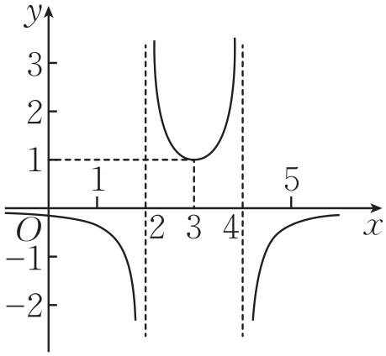
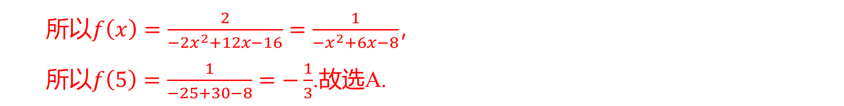
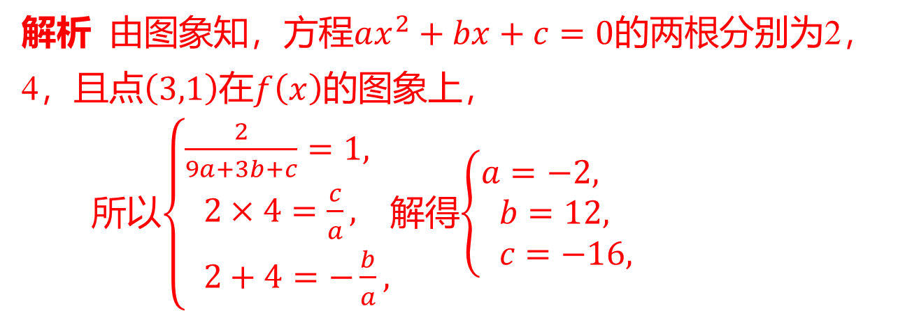
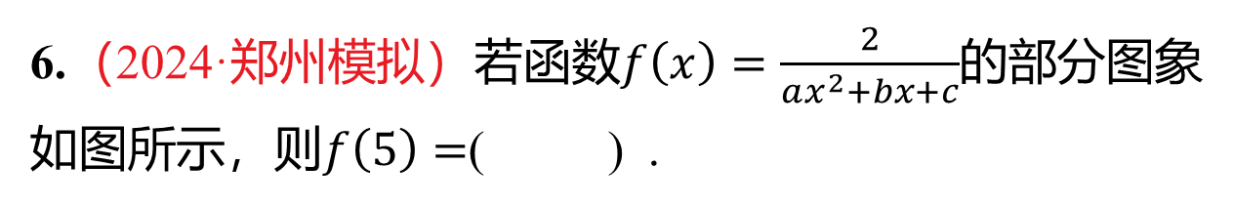
6.（2024·郑州模拟）若函数$f\left(x\right)=\frac{2}{ax^{2}+bx+c}$ 的部分图象
如图所示，则$f\left(5\right)=$ ( ) .
A
A.$−\frac{1}{3}$ B.$−\frac{2}{3}$ C.$−\frac{1}{6}$ D.$−\frac{1}{12}$
解析 由图象知，方程$ax^{2}+bx+c=0$ 的两根分别为2，
4，且点$\left(3,1\right)$在$f\left(x\right)$ 的图象上，
所以$\left\{\begin{aligned}&\frac{2}{9a+3b+c}=1, \\ & 2×4=\frac{c}{a}, \\ & 2+4=−\frac{b}{a},\end{aligned}\right.$解得$\left\{\begin{aligned}&a=−2, \\ & b=12, \\ & c=−16,\end{aligned}\right.$
所以$f\left(x\right)=\frac{2}{−2x^{2}+12x−16}=\frac{1}{−x^{2}+6x−8}$ ，
所以$f\left(5\right)=\frac{1}{−25+30−8}=−\frac{1}{3}$ .故选A.

Slide 12
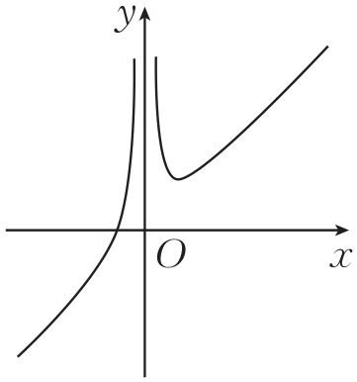
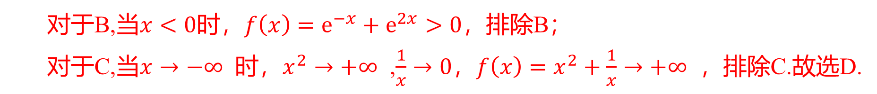
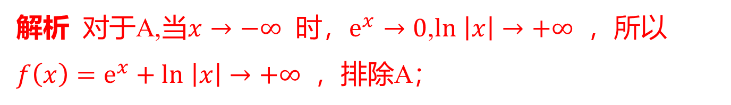
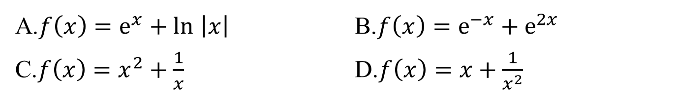
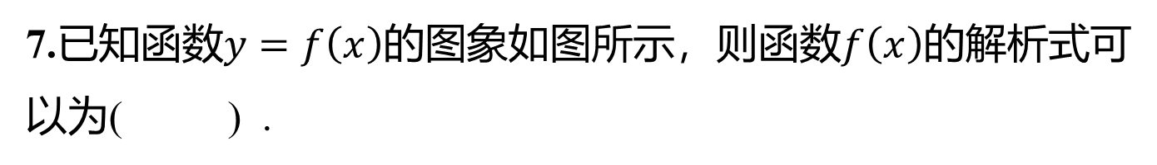
7.已知函数$y=f\left(x\right)$的图象如图所示，则函数$f\left(x\right)$ 的解析式可
以为( ) .
D
A.$f\left(x\right)=e^{x}+ln \left|x\right|$ B.$f\left(x\right)=e^{−x}+e^{2x}$
C.$f\left(x\right)=x^{2}+\frac{1}{x}$ D.$f\left(x\right)=x+\frac{1}{x^{2}}$
解析 对于A,当$\left.x→−∞\right.$ 时，$\left.e^{x}→0\right.$,$\left.ln \left|x\right|→+∞\right.$ ，所以
$\left.f\left(x\right)=e^{x}+ln \left|x\right|→+∞\right.$ ，排除A；
对于B,当$x<0$时，$f\left(x\right)=e^{−x}+e^{2x}>0$ ，排除B；
对于C,当$\left.x→−∞\right.$ 时，$\left.x^{2}→+∞\right.$ ,$\left.\frac{1}{x}→0\right.$，$\left.f\left(x\right)=x^{2}+\frac{1}{x}→+∞\right.$ ，排除C.故选D.

Slide 13
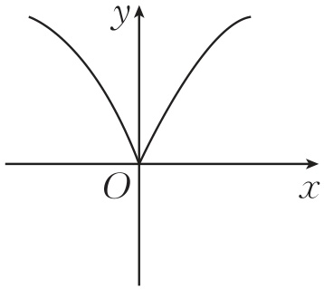
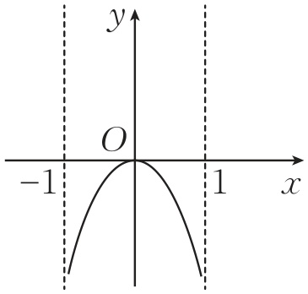
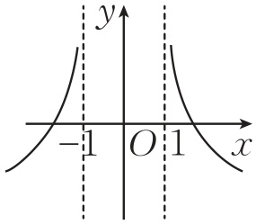
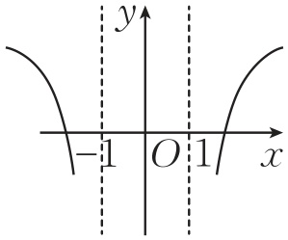
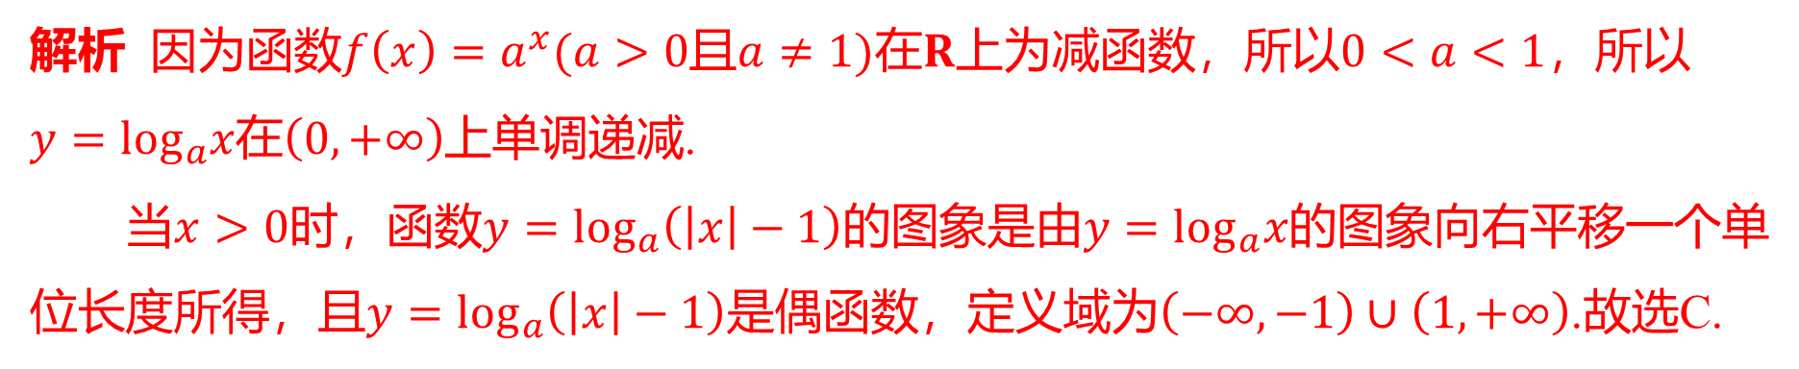
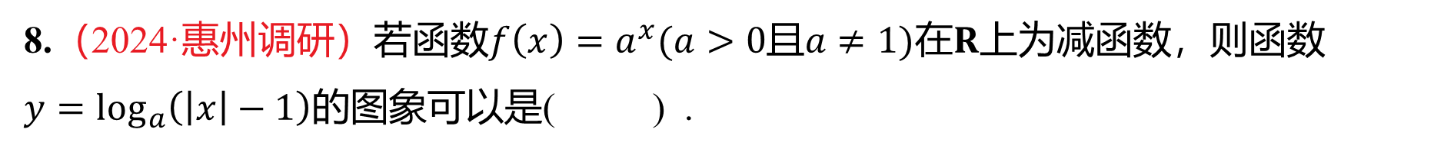
8.（2024·惠州调研）若函数$f\left(x\right)=a^{x}(a>0$且$a≠1)$在$R$ 上为减函数，则函数
$y=\log_{a}\left(\left|x\right|−1\right)$ 的图象可以是( ) .
C
A. B. C. D.
解析 因为函数$f\left(x\right)=a^{x}(a>0$且$a≠1)$在$R$上为减函数，所以$0<a<1$ ，所以
$y=\log_{a}x$在$\left(0,+∞\right)$ 上单调递减.
当$x>0$时，函数$y=\log_{a}\left(\left|x\right|−1\right)$的图象是由$y=\log_{a}x$ 的图象向右平移一个单
位长度所得，且$y=\log_{a}\left(\left|x\right|−1\right)$是偶函数，定义域为$\left(−∞,−1\right)∪\left(1,+∞\right)$ .故选C.

Slide 14

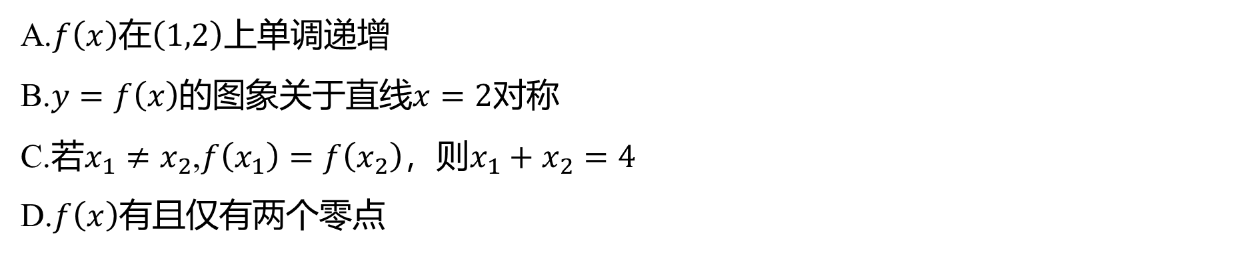
ABD
9.（多选题）关于函数$f\left(x\right)=\left|ln \right|2−x\left| \right|$ ，下列说法正确的是( ) .
A.$f\left(x\right)$在$\left(1,2\right)$ 上单调递增
B.$y=f\left(x\right)$的图象关于直线$x=2$ 对称
C.若$x_{1}≠x_{2}$,$f\left(x_{1}\right)=f\left(x_{2}\right)$，则$x_{1}+x_{2}=4$
D.$f\left(x\right)$ 有且仅有两个零点

Slide 15
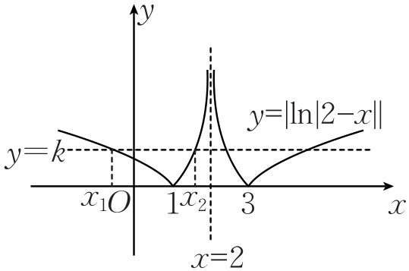
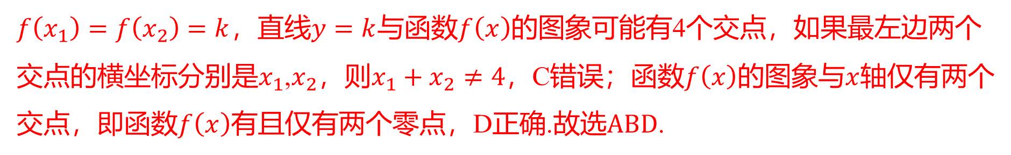
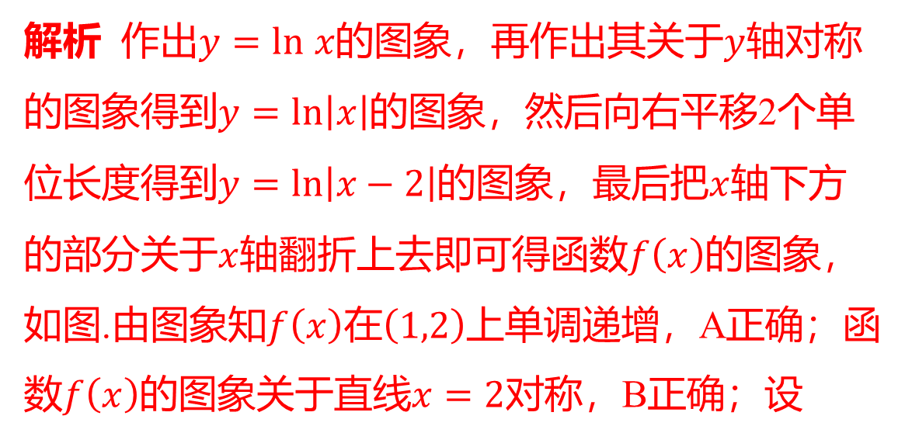
解析 作出$y=ln x$的图象，再作出其关于$y$ 轴对称
的图象得到$y=ln\left|x\right|$ 的图象，然后向右平移2个单
位长度得到$y=ln\left|x−2\right|$的图象，最后把$x$ 轴下方
的部分关于$x$轴翻折上去即可得函数$f\left(x\right)$ 的图象，
如图.由图象知$f\left(x\right)$在$\left(1,2\right)$ 上单调递增，A正确；函
数$f\left(x\right)$的图象关于直线$x=2$ 对称，B正确；设
$f\left(x_{1}\right)=f\left(x_{2}\right)=k$，直线$y=k$与函数$f\left(x\right)$ 的图象可能有4个交点，如果最左边两个
交点的横坐标分别是$x_{1}$,$x_{2}$，则$x_{1}+x_{2}≠4$，C错误；函数$f\left(x\right)$的图象与$x$ 轴仅有两个
交点，即函数$f\left(x\right)$有且仅有两个零点，D正确.故选$ABD$ .

Slide 16
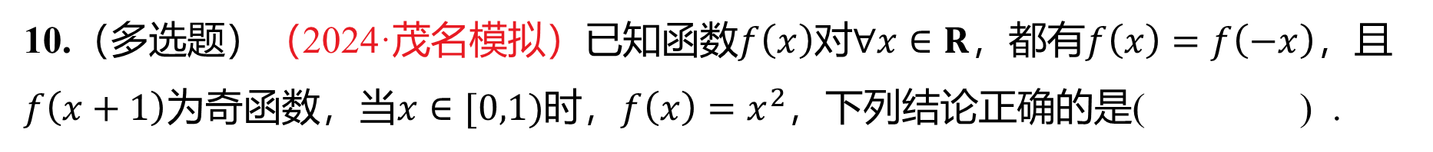
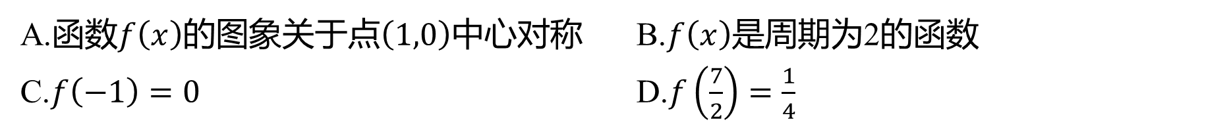
10.（多选题）（2024·茂名模拟）已知函数$f\left(x\right)$对$∀x∈R$，都有$f\left(x\right)=f\left(−x\right)$ ，且
$f\left(x+1\right)$为奇函数，当$x∈[0,1)$时，$f\left(x\right)=x^{2}$ ，下列结论正确的是( ) .
ACD
A.函数$f\left(x\right)$的图象关于点$\left(1,0\right)$中心对称 B.$f\left(x\right)$ 是周期为2的函数
C.$f\left(−1\right)=0$ D.$f\left(\frac{7}{2}\right)=\frac{1}{4}$

Slide 17
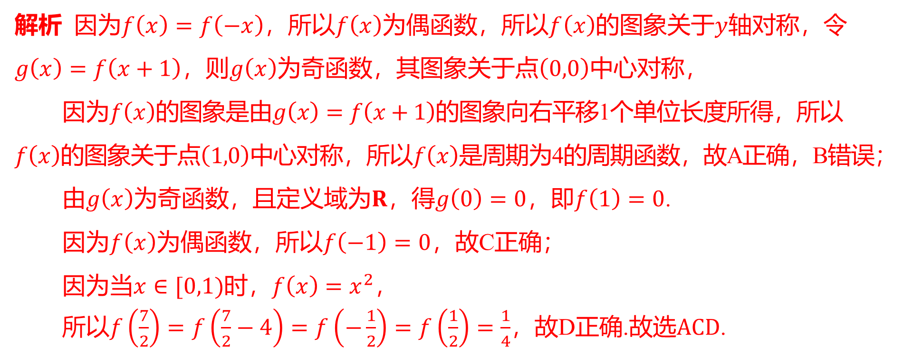
解析 因为$f\left(x\right)=f\left(−x\right)$，所以$f\left(x\right)$为偶函数，所以$f\left(x\right)$的图象关于$y$ 轴对称，令
$g\left(x\right)=f\left(x+1\right)$，则$g\left(x\right)$为奇函数，其图象关于点$\left(0,0\right)$ 中心对称，
因为$f\left(x\right)$的图象是由$g\left(x\right)=f\left(x+1\right)$ 的图象向右平移1个单位长度所得，所以
$f\left(x\right)$的图象关于点$\left(1,0\right)$中心对称，所以$f\left(x\right)$ 是周期为4的周期函数，故A正确，B错误；
由$g\left(x\right)$为奇函数，且定义域为$R$，得$g\left(0\right)=0$，即$f\left(1\right)=0$ .
因为$f\left(x\right)$为偶函数，所以$f\left(−1\right)=0$ ，故C正确；
因为当$x∈[0,1)$时，$f\left(x\right)=x^{2}$ ，
所以$f\left(\frac{7}{2}\right)=f\left(\frac{7}{2}−4\right)=f\left(−\frac{1}{2}\right)=f\left(\frac{1}{2}\right)=\frac{1}{4}$，故D正确.故选$ACD$ .

Slide 18
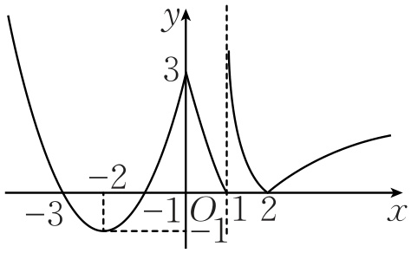
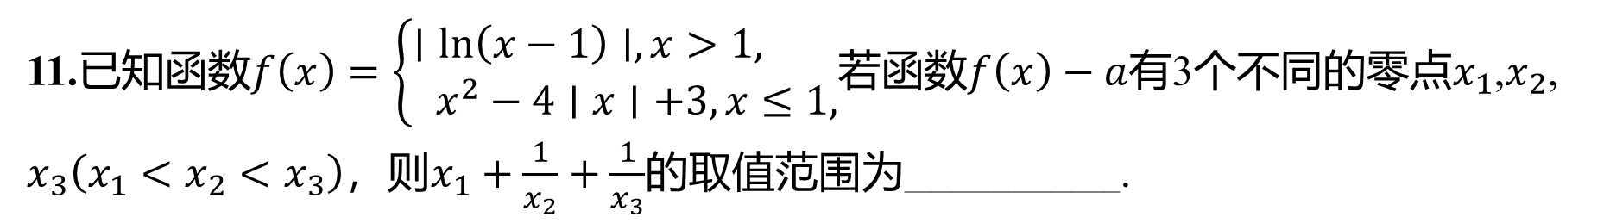
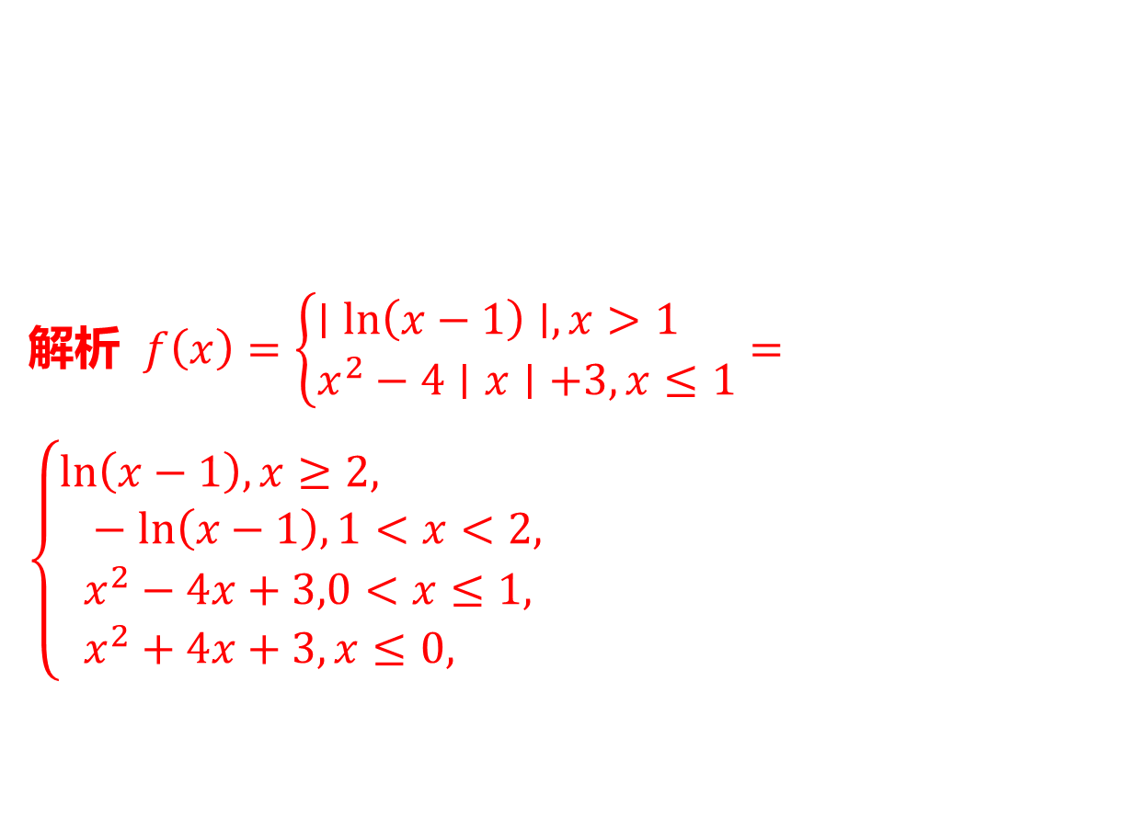

11.已知函数$f\left(x\right)=\left\{\begin{aligned}&∣ln\left(x−1\right)∣,x>1, \\ & x^{2}−4∣x∣+3,x≤1,\end{aligned}\right.$若函数$f\left(x\right)−a$有3个不同的零点$x_{1}$,$x_{2}$ ,
$x_{3}\left(x_{1}<x_{2}<x_{3}\right)$，则$x_{1}+\frac{1}{x_{2}}+\frac{1}{x_{3}}$ 的取值范围为__________.
$\left(−∞,−3\right)$
解析 $f\left(x\right)=\left\{\begin{aligned}&∣ln\left(x−1\right)∣,x>1 \\ &x^{2}−4∣x∣+3,x≤1\end{aligned}\right.=\left\{\begin{aligned}&ln\left(x−1\right),x≥2, \\ & −ln\left(x−1\right),1<x<2, \\ & x^{2}−4x+3,0<x≤1, \\ & x^{2}+4x+3,x≤0,\end{aligned}\right.$
画出$f\left(x\right)$ 的大致图象，如图所示.

Slide 19
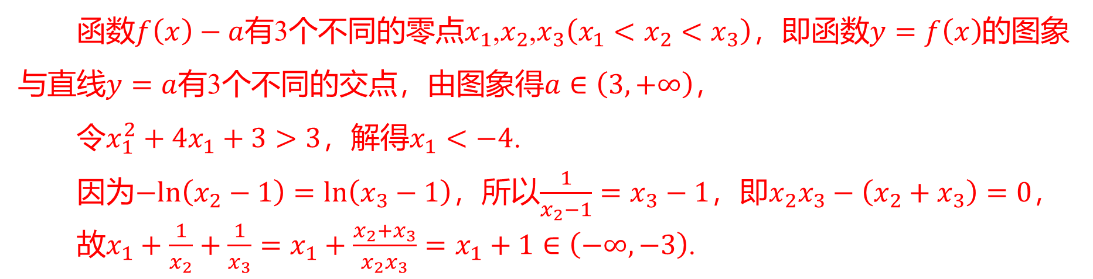
函数$f\left(x\right)−a$有3个不同的零点$x_{1}$,$x_{2}$,$x_{3}\left(x_{1}<x_{2}<x_{3}\right)$，即函数$y=f\left(x\right)$ 的图象
与直线$y=a$有3个不同的交点，由图象得$a∈\left(3,+∞\right)$ ，
令$x_{1}^{2}+4x_{1}+3>3$，解得$x_{1}<−4$ .
因为$−ln\left(x_{2}−1\right)=ln\left(x_{3}−1\right)$，所以$\frac{1}{x_{2}−1}=x_{3}−1$，即$x_{2}x_{3}−\left(x_{2}+x_{3}\right)=0$ ，
故$x_{1}+\frac{1}{x_{2}}+\frac{1}{x_{3}}=x_{1}+\frac{x_{2}+x_{3}}{x_{2}x_{3}}=x_{1}+1∈\left(−∞,−3\right)$ .

Slide 20

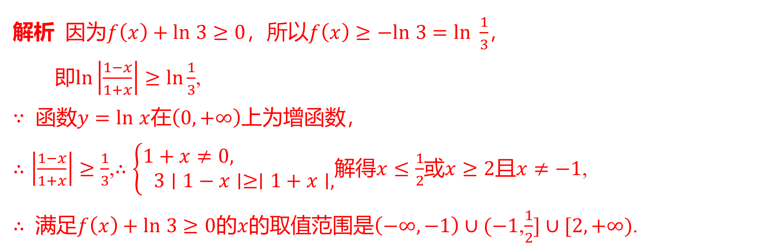
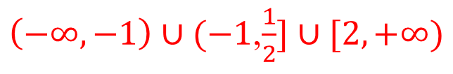
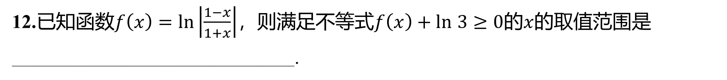
12.已知函数$f\left(x\right)=ln\left|\frac{1−x}{1+x}\right|$，则满足不等式$f\left(x\right)+ln 3≥0$的$x$ 的取值范围是
_____________________________.
$\left(−∞,−1\right)∪(−1$,$\frac{1}{2}]∪[2,+∞)$
解析 因为$f\left(x\right)+ln 3≥0$，所以$f\left(x\right)≥−ln 3=ln \frac{1}{3}$ ，
即$ln\left|\frac{1−x}{1+x}\right|≥ln\frac{1}{3}$ ,
$∵$ 函数$y=ln x$在$\left(0,+∞\right)$ 上为增函数，
$∴\left|\frac{1−x}{1+x}\right|≥\frac{1}{3}$,$∴\left\{\begin{aligned}&1+x≠0, \\ & 3∣1−x∣≥∣1+x∣,\end{aligned}\right.$解得$x≤\frac{1}{2}$或$x≥2$且$x≠−1$ ,
$∴$ 满足$f\left(x\right)+ln 3≥0$的$x$的取值范围是$\left(−∞,−1\right)∪(−1$,$\frac{1}{2}]∪[2,+∞)$ .

Slide 21
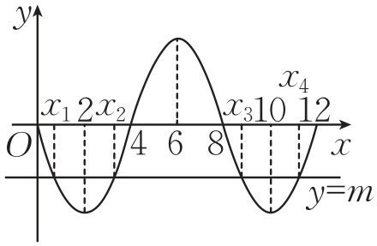


13.（2024·广东模拟）已知$f\left(x\right)$是定义在$R$上的奇函数，且$f\left(x\right)$在$[0,2]$ 上单调递减，
$f\left(x+2\right)$为偶函数，若$f\left(x\right)=m$在$[0,12]$上恰好有4个不同的实数根$x_{1}$,$x_{2}$,$x_{3}$,$x_{4}$ ，则
$x_{1}+x_{2}+x_{3}+x_{4}=$ ____.
24
解析 由$f\left(x+2\right)$为偶函数，得$f\left(−x+2\right)=f\left(x+2\right)$ ，
故$f\left(−x\right)=f\left(x+4\right)$，即$f\left(x\right)$的图象关于直线$x=2$ 对称.
又$f\left(x\right)$是定义在$R$上的奇函数，则$f\left(0\right)=0$ ,且
$f\left(x\right)=−f\left(−x\right)$，所以$f\left(x\right)=−f\left(x+4\right)$ ，所以
$f\left(x+4\right)=−f\left(x+8\right)$，所以$f\left(x\right)=f\left(x+8\right)$，所以$f\left(x\right)$
的周期为8.

Slide 22


由$f\left(x\right)$在$[0,2]$上单调递减，结合上述分析知，$f\left(x\right)$在$[2,6]$上单调递增，在$[6,10]$
上单调递减，在$[10,12]$上单调递增，所以$f\left(x\right)$在$[0,12]$ 的大致图象如图所示.
要使$f\left(x\right)=m$在$[0,12]$上恰好有4个不同的实数根，即$f\left(x\right)$的图象与直线$y=m$
有4个交点，
所以必有两对交点分别关于直线$x=2$和直线$x=10$ 对称，如图，所以
$x_{1}+x_{2}=4$,$x_{3}+x_{4}=20$,则$x_{1}+x_{2}+x_{3}+x_{4}=24$ .

Slide 23



14.对于函数$y=f\left(x\right)$，若存在$x_{0}$，使得$f\left(x_{0}\right)=−f\left(−x_{0}\right)$，则称点$\left(x_{0},f\left(x_{0}\right)\right)$ 与点
$\left(−x_{0},f\left(−x_{0}\right)\right)$是函数$f\left(x\right)$的一对“隐对称点”.若函数$f\left(x\right)=\left\{\begin{aligned}&x^{2}−2x,x<0, \\ & mx+2,x≥0\end{aligned}\right.$ 存在
“隐对称点”，则实数$m$ 的取值范围是_______________.
$(−∞,−2−2\sqrt{2}]$

Slide 24

解析 由“隐对称点”的定义可知，函数$f\left(x\right)$ 的图象上存在关于原点对称的点.
设$g\left(x\right)$的图象与函数$f\left(x\right)=x^{2}−2x\left(x<0\right)$ 的图象关于原点对称，
令$x>0$，则$−x<0$,$f\left(−x\right)={\left(−x\right)}^{2}−2\left(−x\right)=x^{2}+2x$ ，
所以$g\left(x\right)=−f\left(−x\right)=−x^{2}−2x\left(x>0\right)$ .
因为$f\left(x\right)=\left\{\begin{aligned}&x^{2}−2x,x<0, \\ & mx+2,x≥0,\end{aligned}\right.$且$f\left(0\right)=2≠−f\left(0\right)$ ，
所以原题意等价于函数$g\left(x\right)$与$f\left(x\right)$的图象在$\left(0,+∞\right)$ 上有交点，即方程
$mx+2=−x^{2}−2x\left(x>0\right)$有解，则$m=−\left(x+\frac{2}{x}\right)−2$ .
又因为$x+\frac{2}{x}≥2\sqrt{2}$，当且仅当$x=\frac{2}{x}$，即$x=\sqrt{2}$ 时，等号成立，所以
$−\left(x+\frac{2}{x}\right)−2≤−2\sqrt{2}−2$ ，
所以$m≤−2−2\sqrt{2}$，即$m∈(−∞,−2−2\sqrt{2}]$ .

Slide 25


15.已知函数$f\left(x\right)=\log_{3}\left(x+a\right)\left(a>0\right)$，当点$M\left(x,y\right)$在函数$y=g\left(x\right)$ 的图象上运动
时，对应的点$M′(\frac{x}{4}$,$\frac{y}{2})$在函数$y=f\left(x\right)$的图象上运动，则称函数$y=g\left(x\right)$ 是函数
$y=f\left(x\right)$ 的相关函数.
（1）求函数$y=g\left(x\right)$ 的解析式.
（2）若对任意的$x∈[0,1]$,$f\left(x\right)$的图象总在其相关函数图象的上方，求实数$a$ 的取值范围.
解析 （1）因为函数$f\left(x\right)=\log_{3}\left(x+a\right)\left(a>0\right)$，且点$M′(\frac{x}{4}$,$\frac{y}{2})$在函数$y=f\left(x\right)$ 的图象
上运动，所以$\frac{y}{2}=\log_{3}\left(\frac{x}{4}+a\right)$，即$y=2\log_{3}\left(\frac{x}{4}+a\right)$，所以函数$y=g\left(x\right)$ 的解析式为
$g\left(x\right)=2\log_{3}\left(\frac{x}{4}+a\right)$ .

Slide 26

（2）因为对任意的$x∈[0,1]$，$f\left(x\right)$ 的图象总在其相关函数图象的上方，
所以当$x∈[0,1]$时，$f\left(x\right)−g\left(x\right)=\log_{3}\left(x+a\right)−2\log_{3}\left(\frac{x}{4}+a\right)>0$ 恒成立，即
$\log_{3}\left(x+a\right)>\log_{3}{\left(\frac{x}{4}+a\right)}^{2}$ 恒成立.
由$x+a>0$,$\frac{x}{4}+a>0$,$a>0$，得$x>−a$ .
又$y=\log_{3}x$ 为增函数,
所以当$x∈[0,1]$时，$x+a>{\left(\frac{x}{4}+a\right)}^{2}$ 恒成立，
变形可得$\frac{1}{16}x^{2}+\left(\frac{a}{2}−1\right)x+a^{2}−a<0$ 恒成立，
所以$\left\{\begin{aligned}&a^{2}−a<0, \\ & \frac{1}{16}+\frac{a}{2}−1+a^{2}−a<0,\end{aligned}\right.$解得$\left\{\begin{aligned}&0<a<1, \\ & −\frac{3}{4}<a<\frac{5}{4}.\end{aligned}\right.$
故实数$a$的取值范围为$\left(0,1\right)$ .

